Slide 1





Niveau
2
Français
Période 2
Semaine 5 - Séance 1
Écoles Pionnières – Année scolaire 2024-2025
Version en cours d’amélioration.

Slide 2


Pour l’enseignant
Ce support est optimisé pour un visionnage en mode diaporama sur un écran d’ordinateur.

Slide 3
Pour l’enseignant
Orientations générales

Slide 4




Pour l’enseignant
Conventions pour l’usage des supports
Pages réservées à l’enseignant
Explications et consignes à dire aux élèves
Audio enregistré (déclenchement automatique)

Slide 5








Pour l’enseignant
Pictogrammes pour la gestion de la leçon.
Modelage.
Les élèves écoutent.
Questions directes.
L’enseignant désigne des élèves.
Dites-le en arabe
Les élèves disent le mot en arabe.
Répétition chorale.
Toute la classe participe.
Lecture silencieuse.
Passage au tableau.
Un élève réalise la tâche.
Pratique autonome.
L’enseignant circule entre les rangs.
Observation.
Les élèves observent.

Slide 6




Pour l’enseignant
Matériel technique
PC + PPT
Pointeur
Projection ajustée
Matériel didactique
Livret
Ardoise

Slide 7


Pour l’enseignant
Exemples de projections bien ajustées

Slide 8
Pour l’enseignant
Organisation pédagogique

Slide 9
Pour l’enseignant
Organisation pédagogique
L'enseignement du français en 2e année a pour objectif d'amener les élèves au palier 4 en lecture pour être capables de lire des mots avec des graphèmes complexes, ainsi qu'au niveau A1 à l’oral et à l’écrit, en compréhension et en production.
L’année scolaire est structurée en 5 périodes de 6 semaines. Les 5 premières semaines de chaque période sont dédiées à l’étude d’un thème, tandis que la sixième semaine est consacrée au rebrassage et à l’évaluation des compétences acquises.
La première période est réservée au rebrassage des apprentissages des années précédentes, selon une approche spiralaire, afin de consolider les bases requises pour les périodes suivantes.
Lors de cette première période, chaque séance suit une organisation commune autour de quatre activités clés : vocabulaire, outils de langue, lecture et écriture.
Période 1 : Rebrassage spiralaire
Période 2 : Mon école
Période 3 : Ma famille et ma maison
Période 4 : Mon corps et mon alimentation
Période 5 : Ma journée

Slide 10
Pour l’enseignant
Programme de la période 2

Slide 11

Pour l’enseignant
Attendus de la période 2
CO: Compréhension Orale PO: Production Orale LF: Lecture-Fluence PE: Production Ecrite OL: Outils de Langue

Slide 12
Pour l’enseignant
Programmation thématique de la période 2
Thème : « Mon école »
Sous-thèmes :
Semaine 1 : Où sont les élèves ?
Semaine 2 : Qu’est-ce que tu fais à l’école ?
Semaine 3 : Quand est-ce que tu as français ?
Semaine 4 : Qu’est-ce que tu dois faire à l’école ?
Semaine 5 : Qu’est-ce que tu aimes faire à l’école ?
Semaine 6 : Révision et évaluation

Slide 13
Pour l’enseignant
Programme de la semaine

Slide 14
Pour l’enseignant
Organisation de la semaine
Séance 1
Séance 4
Vocabulaire
Écoute active du dialogue
Lecture
Actes de parole
Activités d’écriture
Séance 2
Séance 5
Vocabulaire
Lecture
Actes de parole
Appropriation des actes de parole
Activités d’écriture
Séance 3
Séance 6
Lecture
Actes de parole
Activités d’écriture
Révision de la semaine

Slide 15
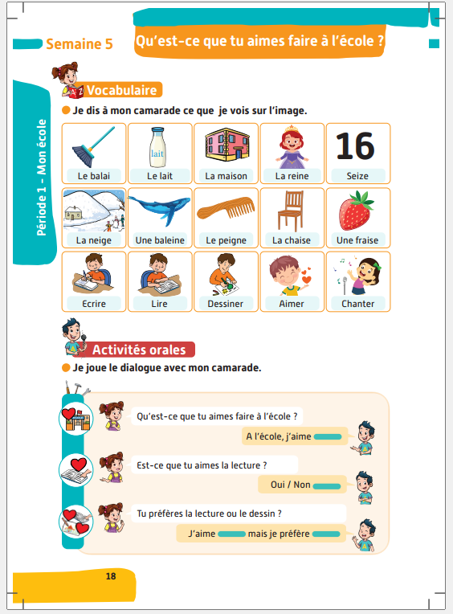
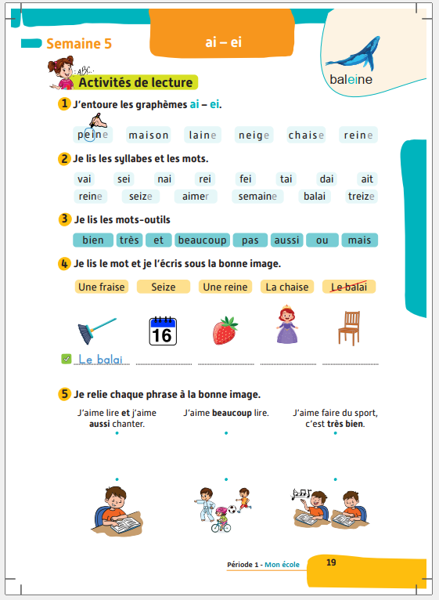
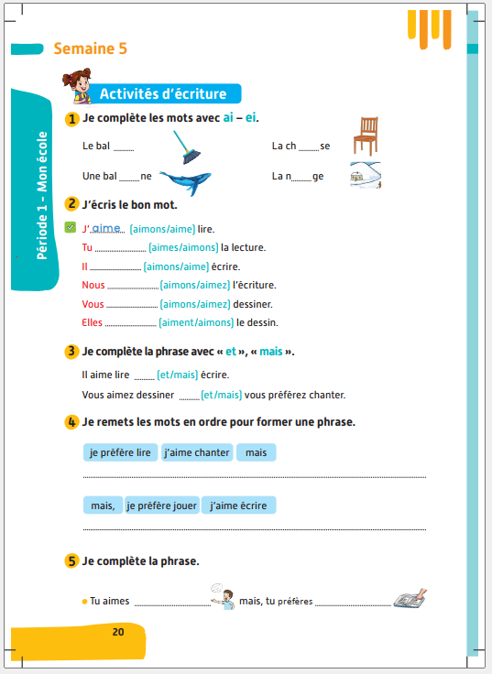
Pour l’enseignant
Contenus de la semaine 5

Slide 16
Séance 1
1. Vocabulaire
La reine - une baleine - une chaise - une fraise - la maison - le peigne –
écrire - lire - dessiner – aimer – chanter .
2. Écoute active du dialogue
Qu’est-ce que tu aimes faire à l’école ?
Le verbe aimer au présent.

Slide 17


Pour l’enseignant
Objectifs de l’activité
Comprendre et produire les mots du vocabulaire.
La reine - une baleine - une chaise - une fraise - la maison - le peigne – écrire - lire - dessiner – aimer – chanter .

Slide 18

Bonjour les enfants. Nous allons commencer une nouvelle leçon de français.

Slide 19

1. Vocabulaire | 2. Acte de parole
Soyez attentifs ! Nous allons apprendre de nouveaux mots en français.

Slide 20


1. Vocabulaire | 2. Acte de parole
C’est quel fruit? Dites le mot en arabe.

Slide 21

1. Vocabulaire | 2. Acte de parole
Une fraise.
Qui veut répéter?
une fraise

Slide 22
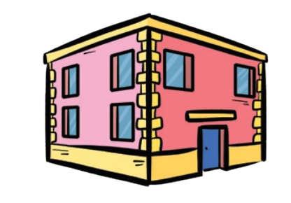
1. Vocabulaire | 2. Acte de parole
C’est quoi ? Dites le mot en arabe.

Slide 23
1. Vocabulaire | 2. Acte de parole
La maison.
Qui veut répéter?
la maison

Slide 24
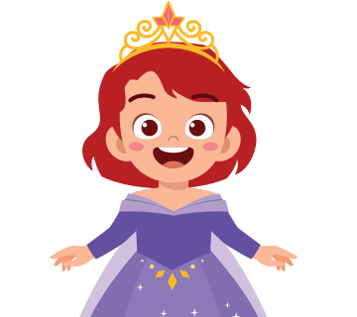
1. Vocabulaire | 2. Acte de parole
C’est qui ? Dites le mot en arabe.

Slide 25
1. Vocabulaire | 2. Acte de parole
La reine.
Qui veut répéter?
la reine

Slide 26
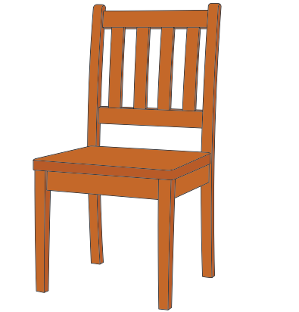
1. Vocabulaire | 2. Acte de parole
C’est quoi? Dites le mot en arabe.

Slide 27
1. Vocabulaire | 2. Acte de parole
Une chaise.
Qui veut répéter?
une chaise

Slide 28
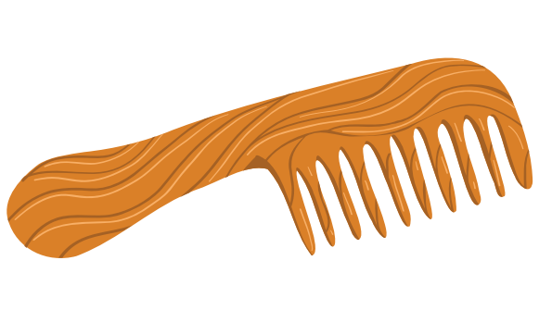
1. Vocabulaire | 2. Acte de parole
C’est quoi? Dites le mot en arabe.

Slide 29
1. Vocabulaire | 2. Acte de parole
Le peigne.
Qui veut répéter?
le peigne

Slide 30

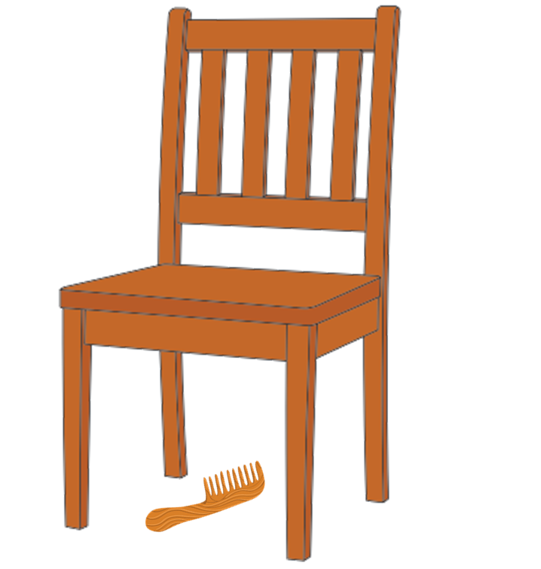
1. Vocabulaire | 2. Acte de parole
« Le peigne est sous la chaise .»
Qui veut répéter ?
Le peigne est sous la chaise .

Slide 31

1. Vocabulaire | 2. Acte de parole
C’est quel poisson? Dites le mot en arabe.

Slide 32
1. Vocabulaire | 2. Acte de parole
Une baleine.
Qui veut répéter?
une baleine

Slide 33
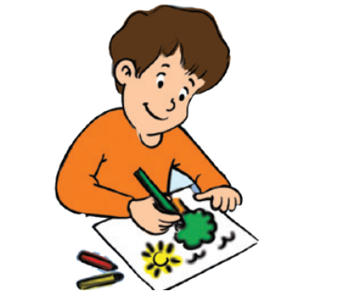
1. Vocabulaire | 2. Acte de parole
Que fait le garçon? Dites le mot en arabe.

Slide 34
1. Vocabulaire | 2. Acte de parole
Le garçon dessine.
Qui veut répéter?
Le garçon dessine.

Slide 35
1. Vocabulaire | 2. Acte de parole
C’est le verbe dessiner.
Qui veut répéter?
dessiner

Slide 36
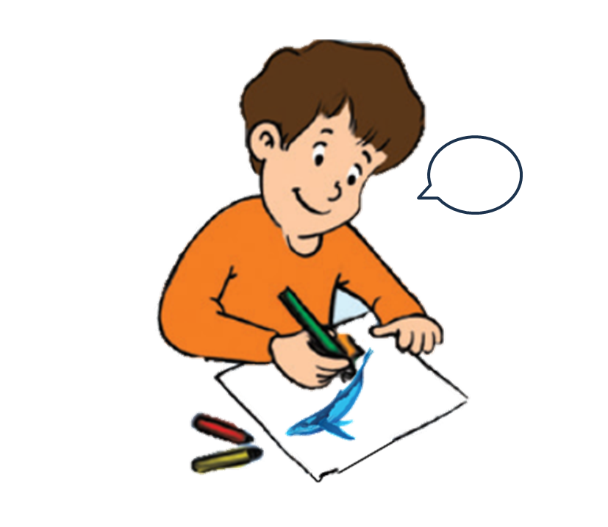
1. Vocabulaire | 2. Acte de parole
« Je dessine une baleine. »
Qui veut répéter ?
Je dessine une baleine.

Slide 37
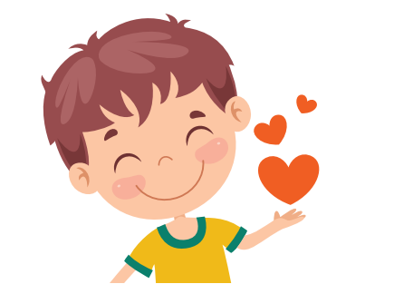
1. Vocabulaire | 2. Acte de parole
Que ressente ce garçon? Dites le mot en arabe.

Slide 38
1. Vocabulaire | 2. Acte de parole
Il aime.
Qui veut répéter?
Il aime.

Slide 39
1. Vocabulaire | 2. Acte de parole
C’est le verbe aimer.
Qui veut répéter?
aimer

Slide 40
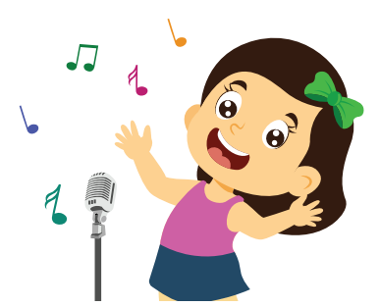
1. Vocabulaire | 2. Acte de parole
Que fait la fille? Dites le mot en arabe.

Slide 41
1. Vocabulaire | 2. Acte de parole
La fille chante.
Qui veut répéter?
La fille chante.

Slide 42
1. Vocabulaire | 2. Acte de parole
C’est le verbe chanter.
Qui veut répéter?
chanter

Slide 43

1. Vocabulaire | 2. Acte de parole
« Elle aime chanter."
Qui veut répéter?
Elle aime chanter.

Slide 44
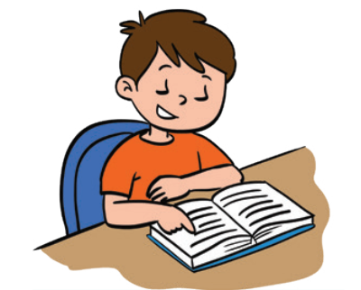
1. Vocabulaire | 2. Acte de parole
Que fait le garçon? Dites le mot en arabe.

Slide 45
1. Vocabulaire | 2. Acte de parole
Le garçon lit.
Qui veut répéter?
Le garçon lit.

Slide 46
1. Vocabulaire | 2. Acte de parole
C’est le verbe lire.
Qui veut répéter?
lire

Slide 47

1. Vocabulaire | 2. Acte de parole
Que fait le garçon? Dites le mot en arabe.

Slide 48
1. Vocabulaire | 2. Acte de parole
Le garçon écrit.
Qui veut répéter?
Le garçon écrit.

Slide 49
1. Vocabulaire | 2. Acte de parole
C’est le verbe écrire.
Qui veut répéter?
écrire

Slide 50
1. Vocabulaire | 2. Acte de parole
Répétons ensemble les mots.
le peigne
la maison
une chaise
une baleine
la reine
une fraise

Slide 51
1. Vocabulaire | 2. Acte de parole
Répétons ensemble les mots.
aimer
chanter
dessiner
lire
écrire

Slide 52
1. Vocabulaire | 2. Acte de parole
Pour chaque image, je vais désigner un élève pour dire le mot.
C’est quel mot ?

Slide 53
1. Vocabulaire | 2. Acte de parole
Pour chaque image, je vais désigner un élève pour dire le mot.
C’est quel mot ?

Slide 54
1. Vocabulaire | 2. Acte de parole
Maintenant, je vais remplacer chaque image par un mot pour former une phrase.
Regardez comment je fais. « La reine est devant la maison.»
La est devant la .

Slide 55
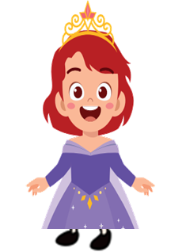
1. Vocabulaire | 2. Acte de parole
« La reine est devant la maison. »
Qui veut répéter ?
La reine est devant la maison.

Slide 56
1. Vocabulaire | 2. Acte de parole
Qui veut dire cette phrase ?
Une est sur la .

Slide 57
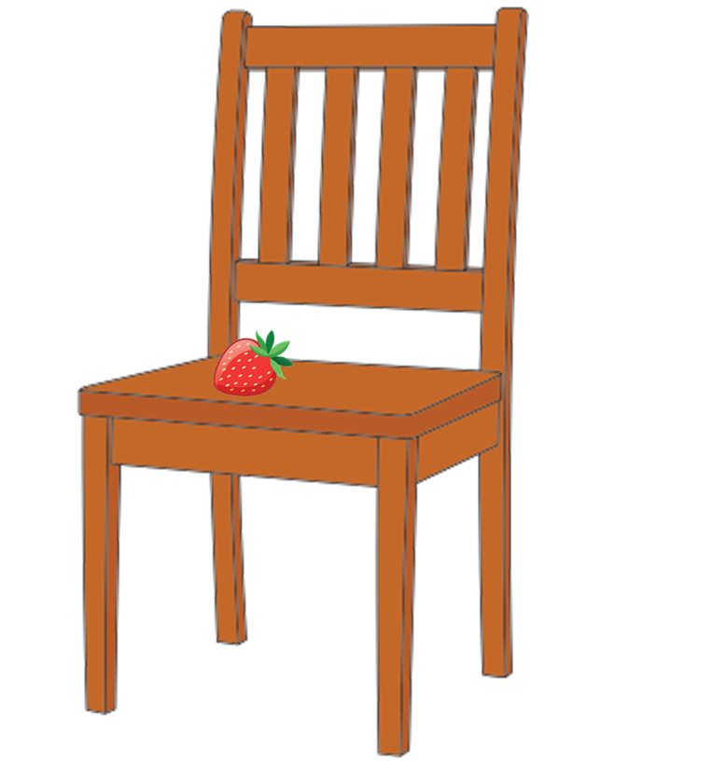
1. Vocabulaire | 2. Acte de parole
« Une fraise est sur la chaise. »
Qui veut répéter ?
Une fraise est sur la chaise .

Slide 58
1. Vocabulaire | 2. Acte de parole
Qui veut dire cette phrase ?
Salim .

Slide 59

1. Vocabulaire | 2. Acte de parole
« Salim aime lire . »
Qui veut répéter ?
Salim aime lire .

Slide 60
Séance 1
1. Vocabulaire
La reine - une baleine - une chaise - une fraise - la maison - le peigne – écrire- lire - dessiner – aimer – chanter .
2. Écoute active du dialogue
Qu’est-ce que tu aimes faire à l’école ?
Le verbe aimer au présent.

Slide 61
Pour l’enseignant
Objectifs de l’activité
Écouter attentivement le dialogue de la semaine
Qu’est-ce que tu aimes faire à l’école ?
Le verbe aimer au présent.

Slide 62



1. Vocabulaire | 2. Acte de parole
Voici Karim et Rita. Nous allons écouter leur dialogue. Soyez attentifs.

Slide 63
1. Vocabulaire | 2. Acte de parole
Première écoute (diffusion automatique).

Slide 64

1. Vocabulaire | 2. Acte de parole
Je vais diffuser le dialogue une deuxième fois. Écoutez attentivement.

Slide 65
1. Vocabulaire | 2. Acte de parole
Deuxième écoute (diffusion automatique).

Slide 66
1. Vocabulaire | 2. Acte de parole
De quoi parlent Karim et Rita ?
Qui veut répondre ?

Slide 67

C’est le moment de l’étoile.
Le gagnant de l’étoile est : [nom de l’élève]
Moment de l’étoile

Slide 68





Qui peut me dire pourquoi [prénom] a obtenu l’étoile ?

Slide 69
La séance d’aujourd’hui est terminée. À demain !

Slide 70

المرجو ملء الاستبيان حول الحصص الدراسية المقدمة في إطار التدريس الصريح
(استمارة موجهة للأساتذة)
مسح رمز الاستجابة السريعة (Qr code)
أو
الولوج عبر الرابط أسفله:
https://forms.gle/MPZzCzLAsK9AdG8x7

